Slide 1
Tlačová konferencia
25.júna 2015
Vitajte!

Slide 2
FÓRUM PSR SLOVENSKO
združuje významných výrobcov, distributérov a importérov alkoholických nápojov v Slovenskej republike;
je nekomerčné združenie, ktoré nereprezentuje obchodné záujmy žiadneho jednotlivého výrobcu ani akúkoľvek časť trhu;
venuje sa osvete a prevencii zameranej na elimináciu škodlivých následkov zneužívania alkoholu a poskytuje seriózne a vyvážené informácie súvisiace s alkoholom.

Slide 3
CIELE
ochrana a podpora zdravia, najmä prevencia pred nadmernou a nezodpovednou konzumáciou alkoholických nápojov;
ochrana detí a mládeže pred alkoholom, prevencia vzniku závislosti;
edukatívne vplývanie na chránené osoby (dojčiace matky, tehotné ženy, mladiství, deti a pod.) zamerané na prevenciu pred konzumáciou alkoholu;
podpora zodpovednej konzumácie alkoholických nápojov;
vyvíjanie maximálneho úsilia na zamedzenie zneužívania alkoholu;
dohliadanie na zodpovedný marketing alkoholických nápojov;
prezentácia vyváženého pohľadu na otázky súvisiace s alkoholom.

Slide 4
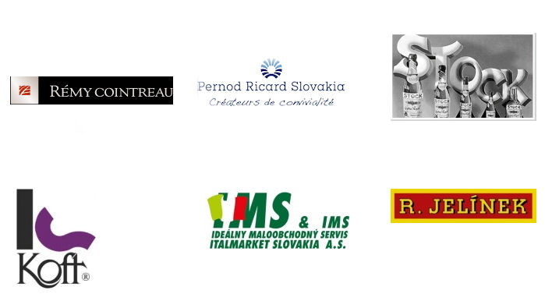
PARTNERI
34 národných asociácií
26 krajín
8 nadnárodných
spoločností
60% trhu s liehovinami

Slide 5
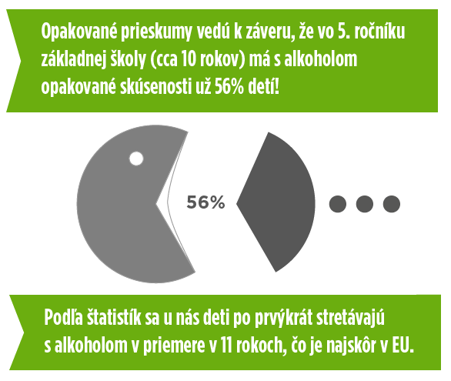

Slide 6
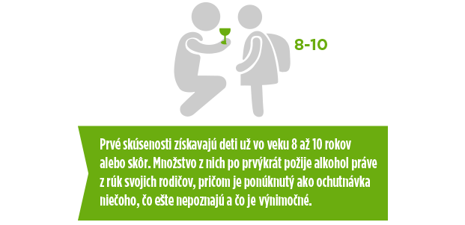

Slide 8
HOVORME O ALKOHOLE:
1.1.2015 – 31.12.2015
Spolupráca s OZ Sananim
Žiaci 7.ročníkov po celej SR

Slide 9
CIELE:
Motivovať školy, aby sa o prevenciu konzumácie alkoholu mladistvými začali zaujímať z dlhodobého hľadiska
Prevencia konzumácie alkoholu mladistvými (napr. nárazovité opitie sa na lyžiarskom tréningu, na konci školského roka a pod.)

Slide 10
AKTIVITY:
Web stránka – deti, rodičia, školy
Interaktívna hodina na školách
Dotazníky

Slide 14
VÝSLEDKY:
200 prednášok
4 000 žiakov
Pozitívne odozvy žiakov, aj učiteľov -> opakovanie

Slide 15


Slide 16
Ďakujeme za pozornosť!

Slide 17
Zaujímavé informácie, ktoré ste možno nevedeli:

Slide 21
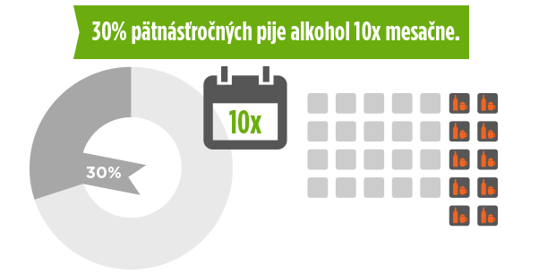

Slide 23



Slide 25
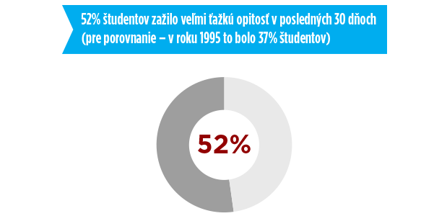

Slide 26
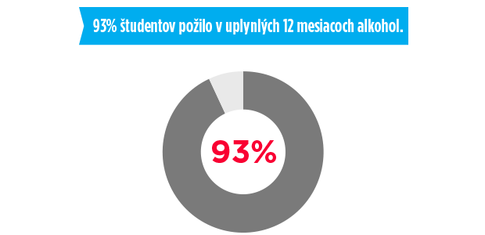

Slide 27
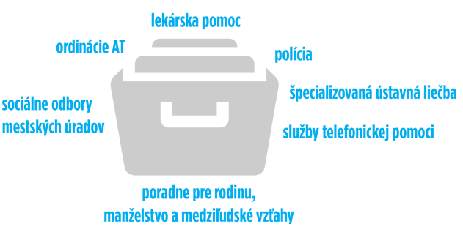

Slide 31



